Slide 1

Podpora pochopenia softvéru
Diplomová práca
Bc. Teodor Fuček
Vedúci: doc. Ing. Ivan Polášek, PhD.

Slide 2
Obsah a cieľ práce
Navrhnúť a implementovať systém, na generovanie dokumentácie k zdrojovému kódu
Podpora porozumenia zdrojového kódu
Keď chýba dokumentácia alebo nie je dostupný expert
Analyzovať zdrojový kód
Generovanie dokumentácie, grafov pomocou LLM

Slide 3
Technológie
Python
LangGraph
LangChain
  OllamaLLM
  OllamaEmbeddings
  RAG
Chroma
Fine-tunning
PlantUML
  C4-PlantUML

Slide 4
Používanie LLM/AI agenta
Automatizácia generovania dokumentácie
Konzistentnosť dokumentácie
Uľahčenie pochopenia kódu
Prispôsobiteľnosť
Podpora pre vývojárov

Slide 5
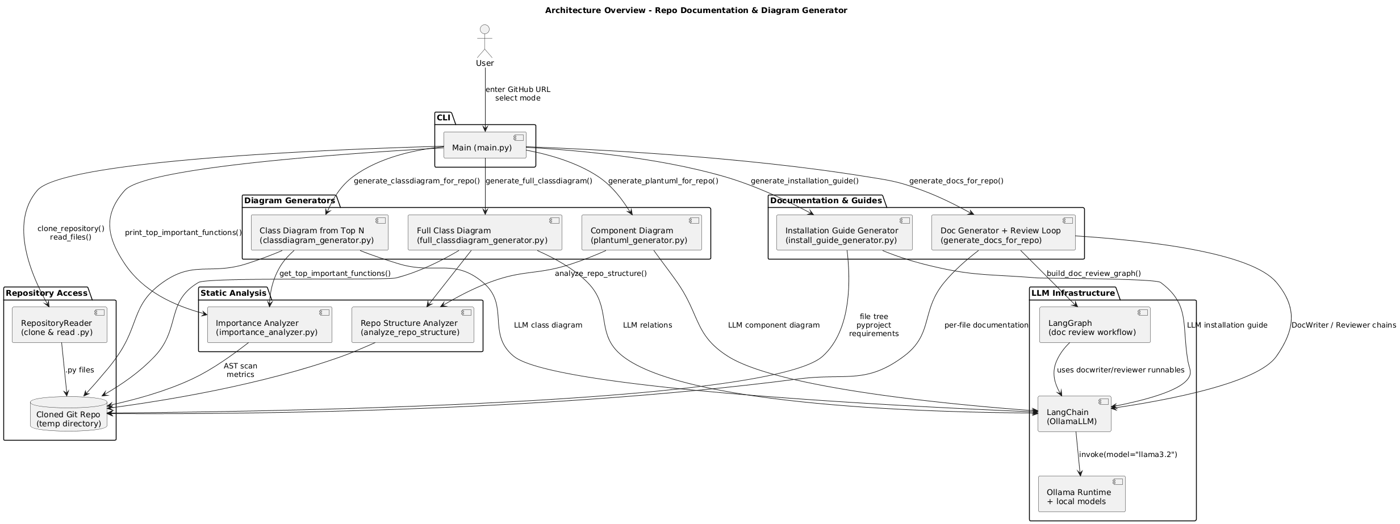
Prototyp

Slide 6
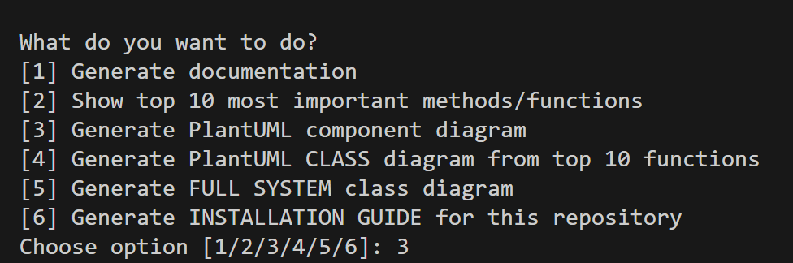
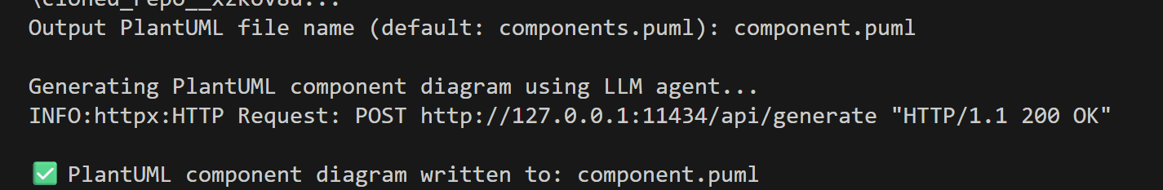
Prototyp

Slide 7
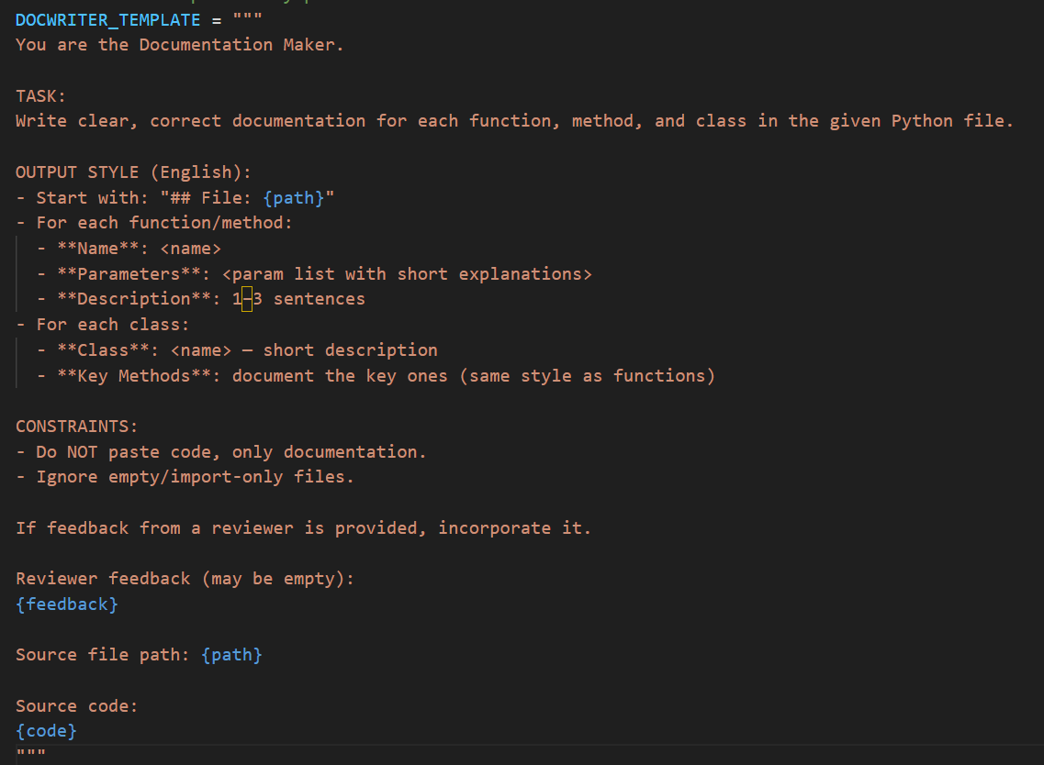
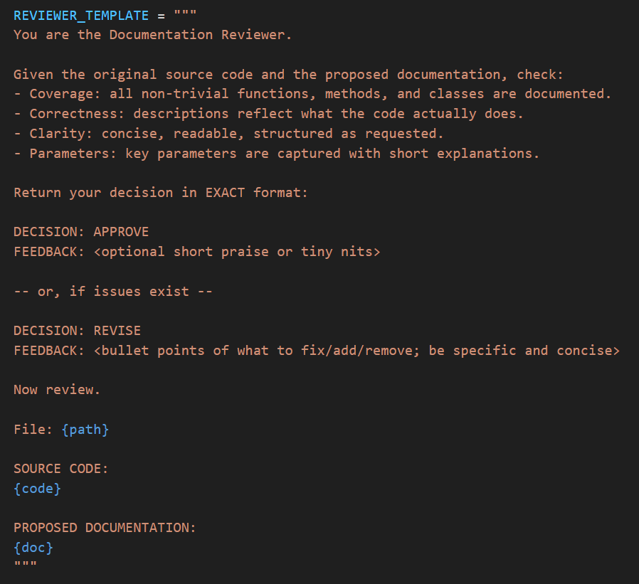
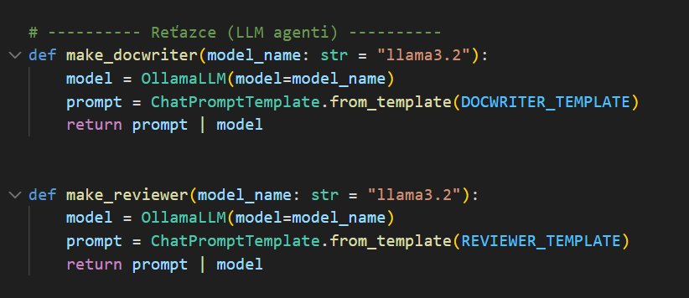

Slide 8
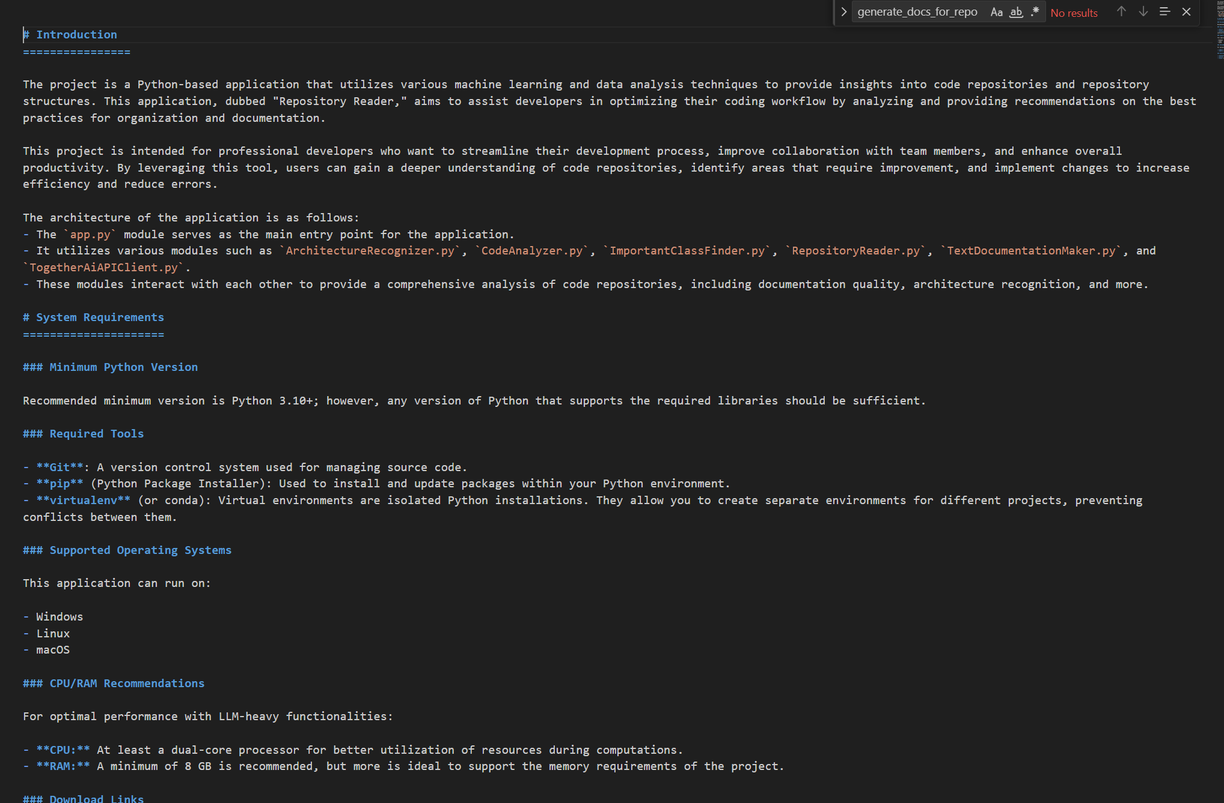
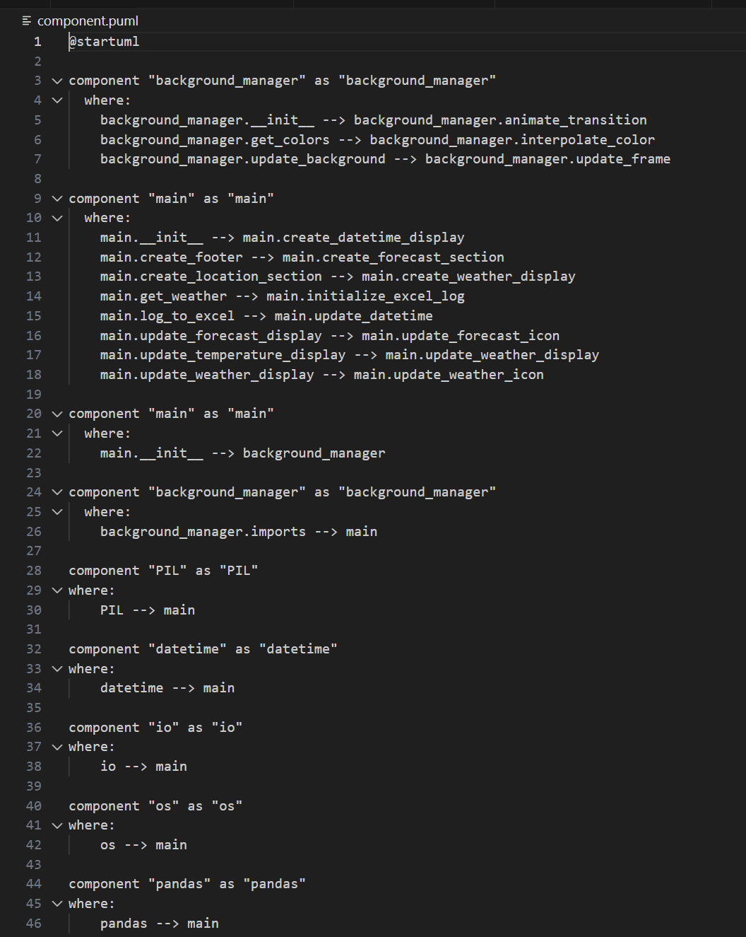
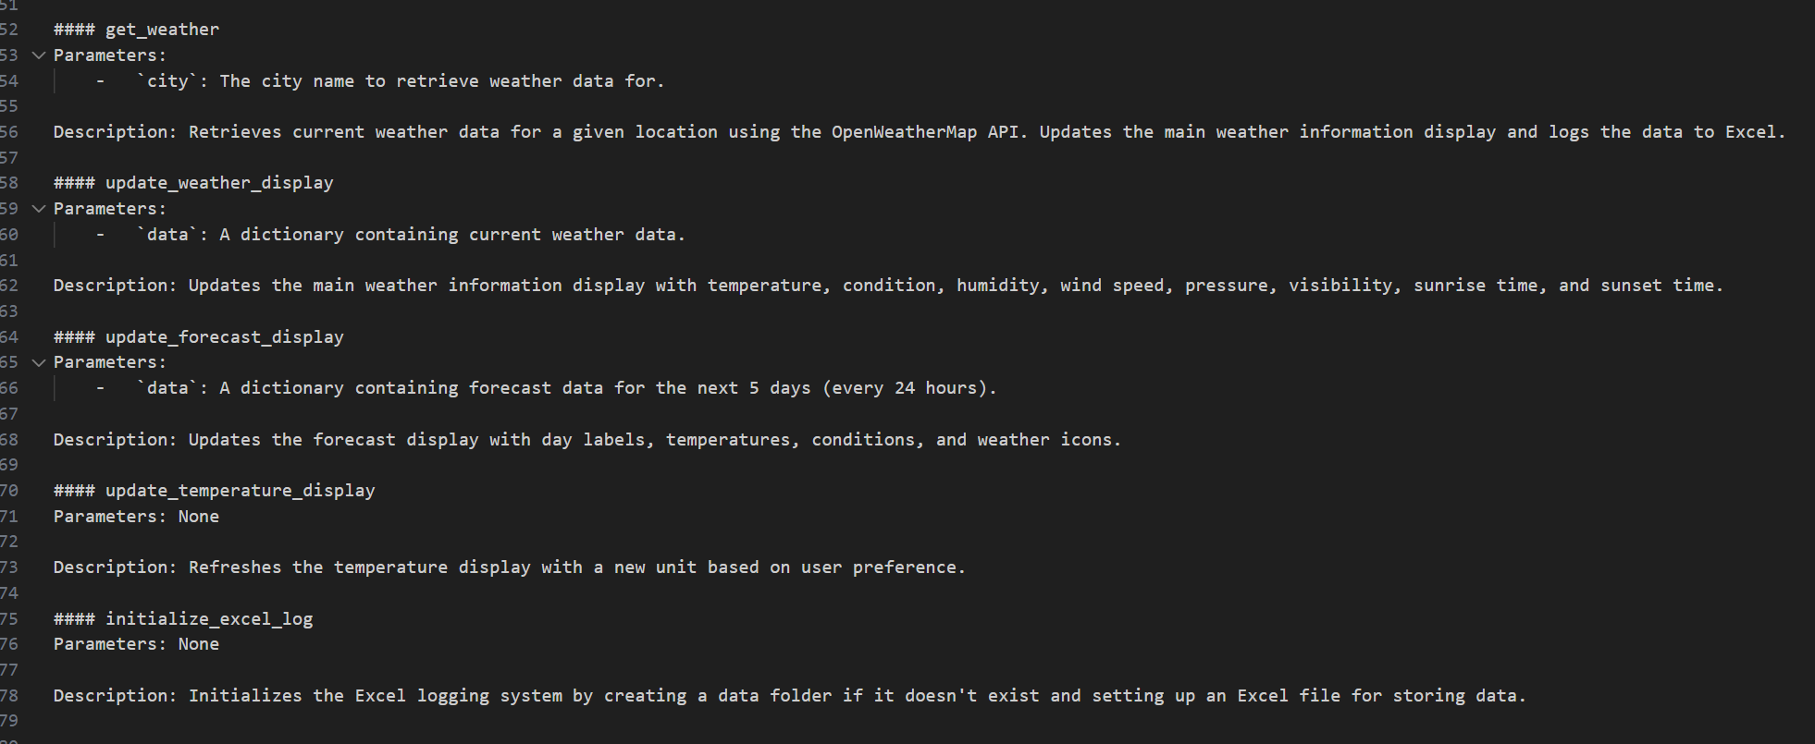

Slide 9
Prínosy a inovácie
Zrýchlenie procesu tvorby dokumentácie
Interaktívna analýza kódu
Zlepšenie presnosti a pochopenia dokumentácie
Zníženie nákladov na školenia a školenie nových zamestnancov
Generovanie interaktívnych diagramov a vizualizácií
Dynamické prispôsobenie dokumentácie podľa požiadaviek používateľa
Úplnosť dokumentácie
InnovAlte

Slide 10
IBM. (n.d.). Prompt engineering. IBM.
Generatívne AI systémy generujú výstupy na základe kvality zadaných promptov
LLM sú postavené na transformeroch, vďaka ktorým dokážu spracovať obrovské množstvo dát a rozpoznať zložité vzťahy v jazyku.
  Tokenizácia – rozklad vstupného textu na zmysluplné jednotky.
  Top-k sampling – výber najpravdepodobnejších tokenov pre tvorbu kvalitných výstupov.
Optimalizované prompty vedú k menej zmiešaným kvalitatívnym výsledkom, ktoré nepotrebujú rozsiahlu manuálnu korektúru.
Dobré prompty zlepšujú konzistenciu a relevanciu odpovedí pri opakovaných interakciách.

Slide 11
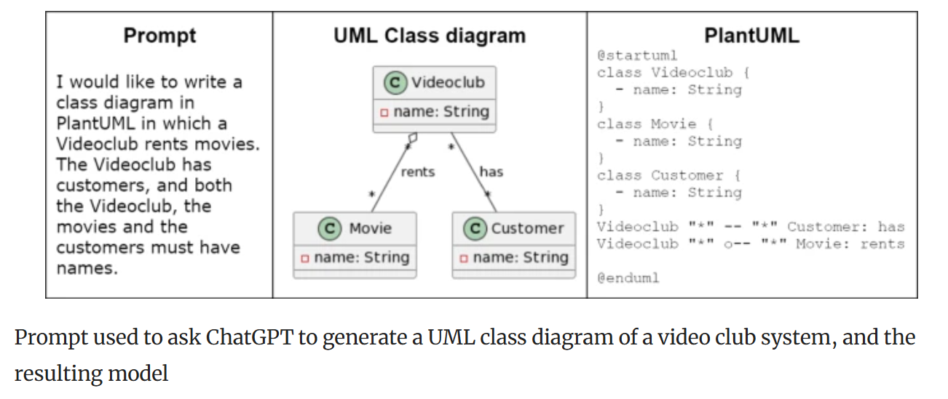
Cámara, J., Troya, J., Burgueño, L. et al. On the assessment of generative AI in modeling tasks: an experience report with ChatGPT and UML. Softw Syst Model 22, 781–793 (2023).
Preskúmať schopnosti ChatGPT pri vykonávaní softvérového modelovania, najmä tvorbe UML diagramov, a identifikovať jeho hlavné nedostatky.
ChatGPT často generuje UML modely s chybami v syntaxi a nepresnosťami v sémantike, čo znižuje ich použiteľnosť.
Model vykazuje nekonzistentné výstupy pri opakovaných požiadavkách, čo sťažuje jeho spoľahlivé využitie v modelovacích úlohách.
Autori navrhujú, aby komunita softvérového modelovania spolupracovala na zlepšení schopností LLM v tejto oblasti, napríklad prostredníctvom tvorby špecializovaných datasetov a nástrojov.

Slide 12
Guelman, I., Leal, A. G., Xavier, L., & Valente, M. T. (2024). Using large language models to document code: A first quantitative and qualitative assessment. arXiv.
Cieľ štúdie: Preskúmať schopnosť modelu GPT-3.5 Turbo generovať Javadoc komentáre pre 23 850 metód a tried z troch veľkých Java projektov.
Priemerné BLEU skóre bolo 27 %, čo je pod bežne akceptovanou hranicou 30 % pre kvalitnú dokumentáciu.
Z 709 hodnotených komentárov bolo 69,7 % považovaných za ekvivalentné alebo vyžadujúcich len drobné úpravy; 22,4 % bolo dokonca hodnotených ako kvalitnejších než pôvodné komentáre.
BLEU skóre nedokázalo spoľahlivo odlíšiť kvalitné generované komentáre, čo poukazuje na potrebu doplniť hodnotenie o ľudský faktor.

Slide 13
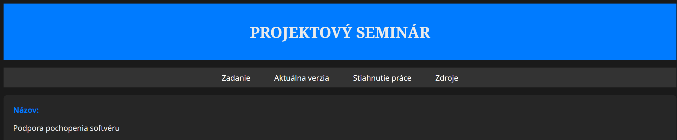
Webová stránka
davinci.fmph.uniba.sk/~fucek1

Slide 14
Ďakujem za pozornosť

